Slide 1
最优化方法 Optimization
第六—七讲
线性规划的基本性质

Slide 2
主要内容
线性规划的标准形
线性规划的图解法
线性规划的基本性质

Slide 3
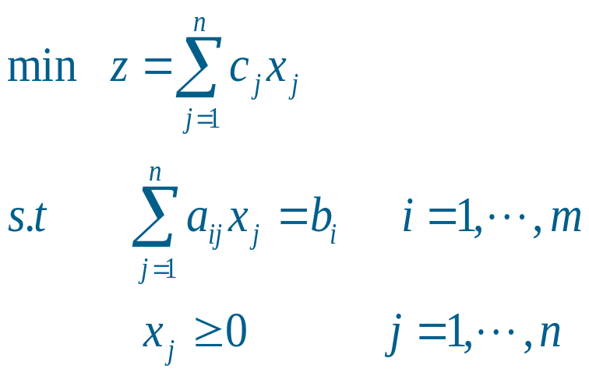
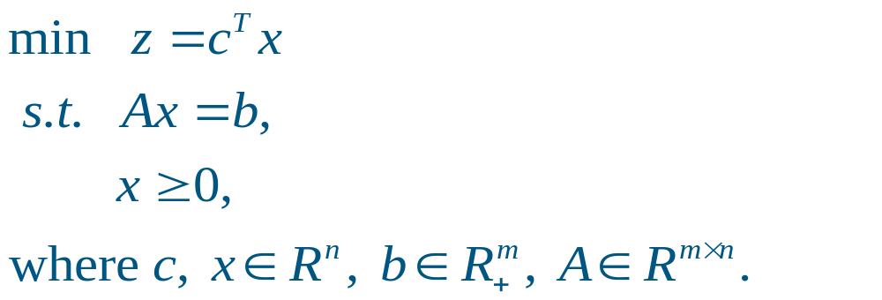
LP的标准形
1、极小化型
2、约束方程为等式
3、所有的决策变量为非负值
4、约束方程的右端项系数为非负值
矩阵形式
(LP)

Slide 4

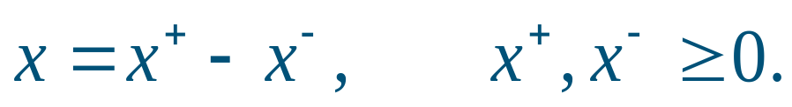
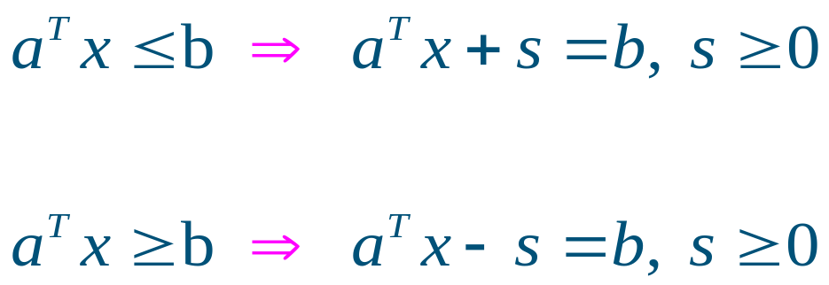
非标准形LP模型转化为标准形LP模型
目标函数是极大化的转化
决策变量无约束转化为非负约束
-
不等式约束转化为等式约束(松弛变量)

Slide 5
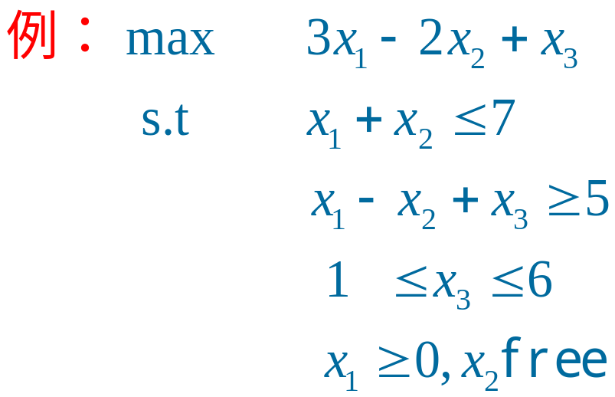
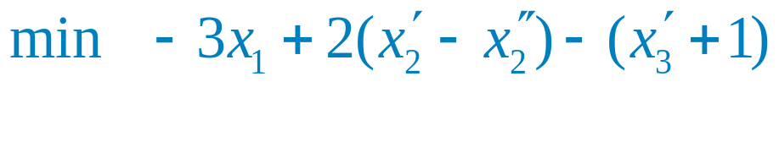
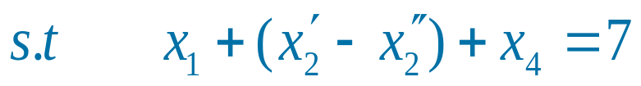
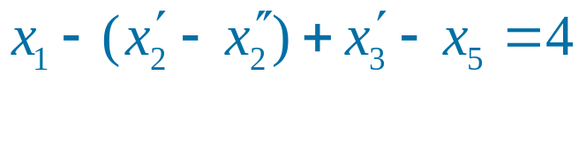

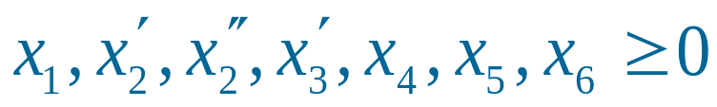
决策变量有上下界的转换

Slide 6
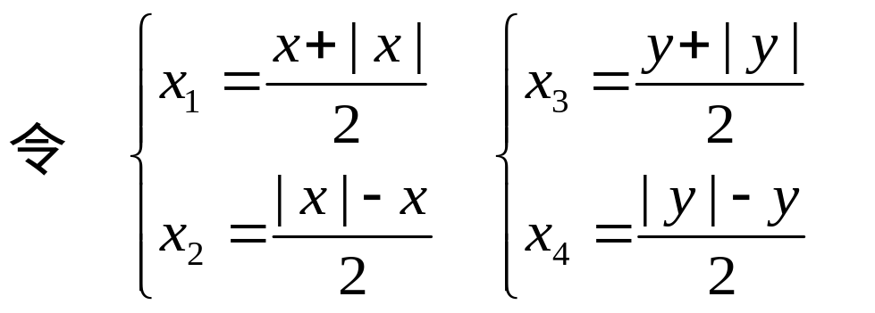
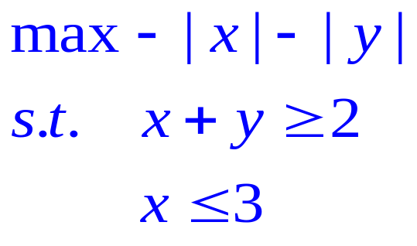
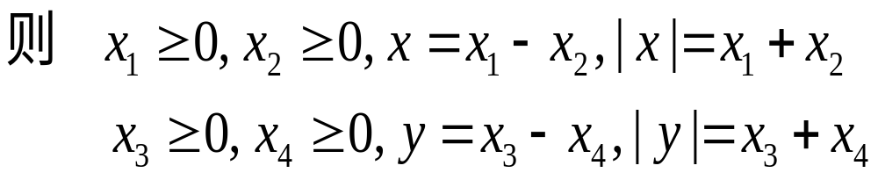
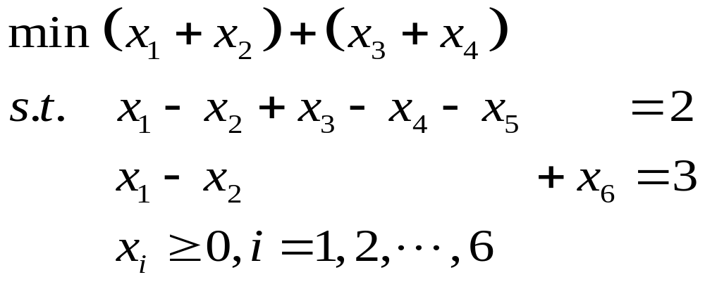
含有绝对值

Slide 7
两变量线性规划问题的图解法
1.线性不等式的几何意义— 半平面
2.图解法步骤
作出LP问题的可行域
作出目标函数的等值线
移动等值线到可行域边界得到最优点

Slide 8
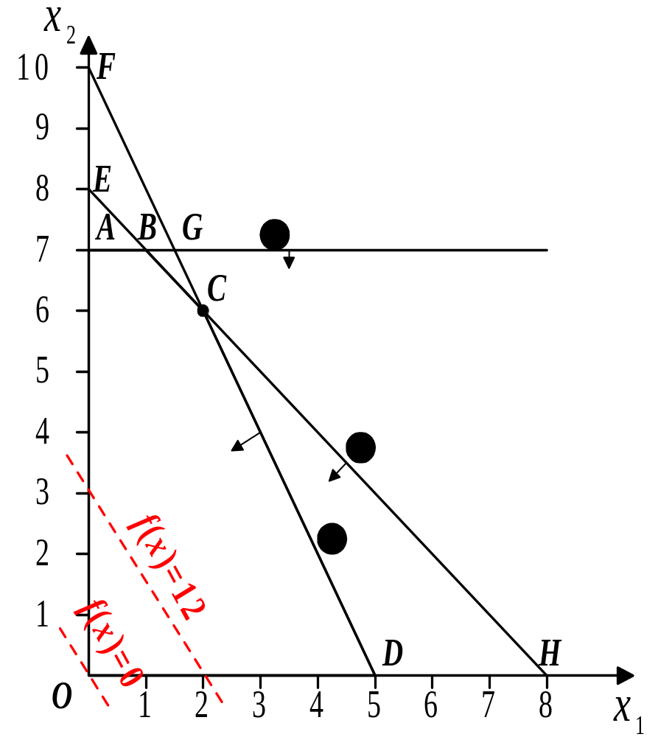
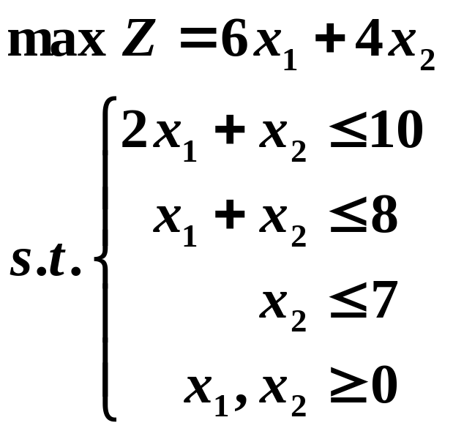
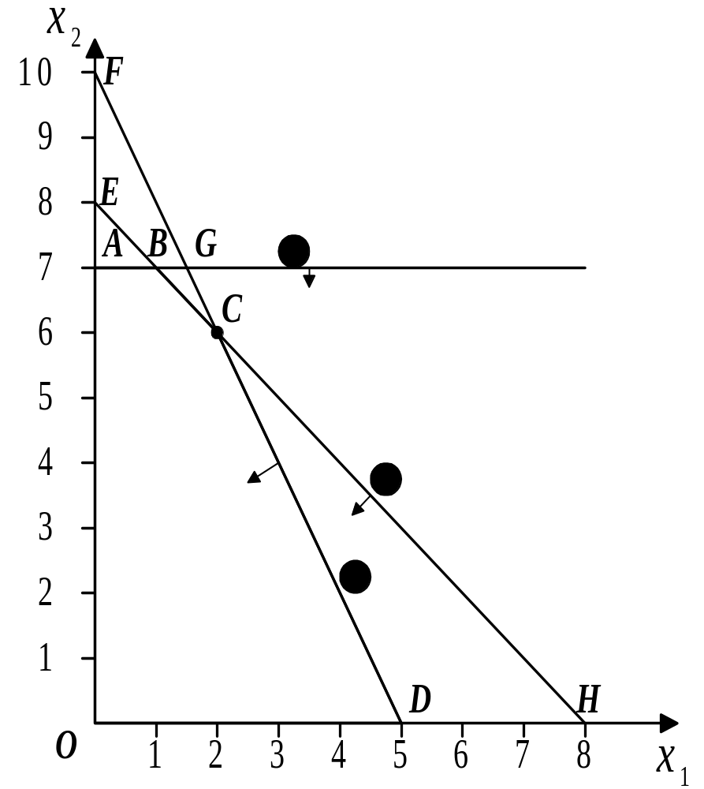
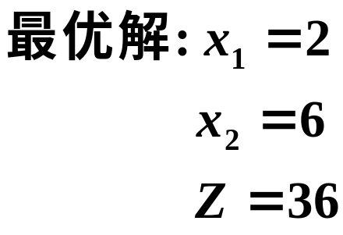
例
Z=36

Slide 9
结论：若LP问题存在最优解，则必在
可行域的某个极点上找到。
一般地，当等值线沿目标函数法向量(梯度)方向平
行移动时，目标函数值逐步增加；当等值线沿目标函
数法向量反方向平行移动时，目标函数值逐步减少。

Slide 10
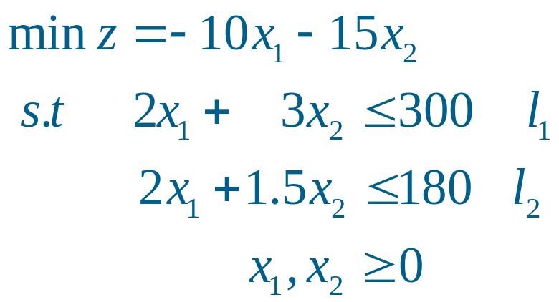

x2
几种特殊情况
150
100
50
LP存在多个最优解
C
B
(30,80)
z=1260
A
x1
O
50 100 150
z=500
z=1000
l2

Slide 11
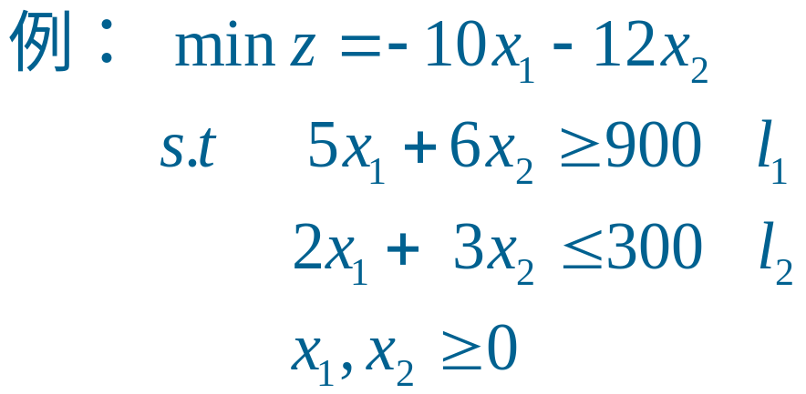

LP问题无可行解
x
2
150
100
50
l
2
l
1
x
50
100
150
1
O

Slide 12
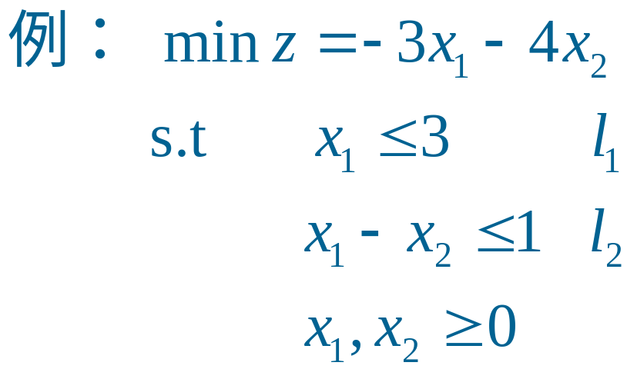
LP问题存在无界解
x
2
l
1
z
3
l
2
2
C
1
B
A
1
2
3
4
x
1
O
判断：若LP的可行域无界，则该LP可能存在无界解。

Slide 13
图解法的意义
能解决少量问题
揭示了线性规划问题的若干规律
规律1：
唯一解
无穷多解
有最优解
有可行解
LP问题
无最优解（可行域为无界）
无可行解（无解）

Slide 14
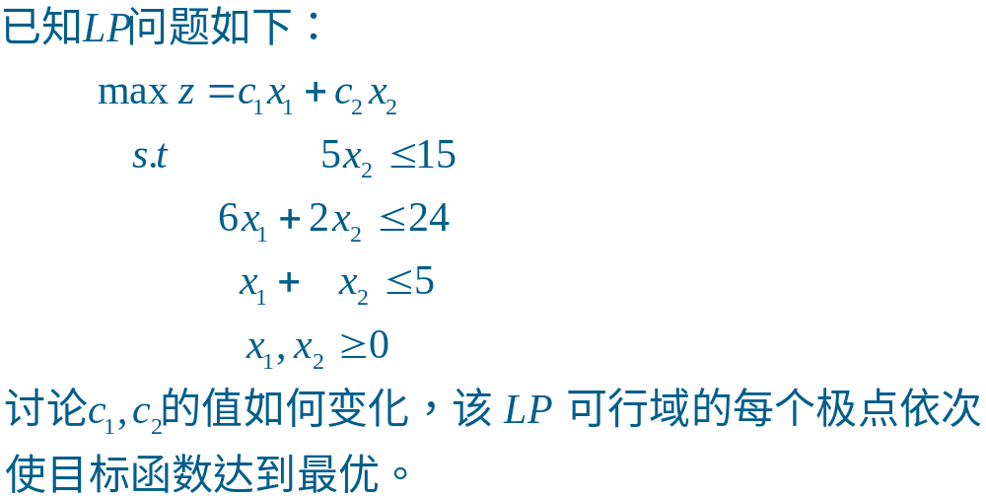
思考题

Slide 15
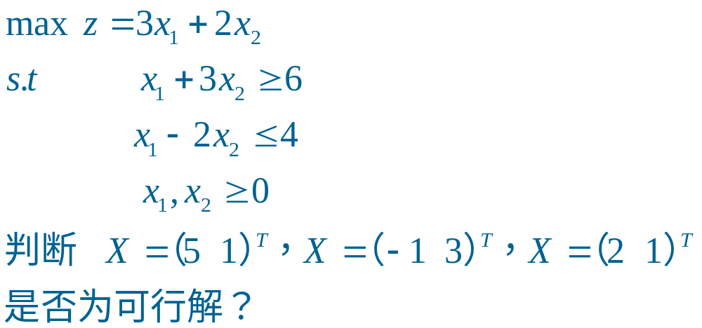
LP问题的基本性质
可行解：
满足LP模型的约束条件且满足非负条件的解。
例：
定理1: 线性规划(LP)的可行域是凸集。

Slide 16
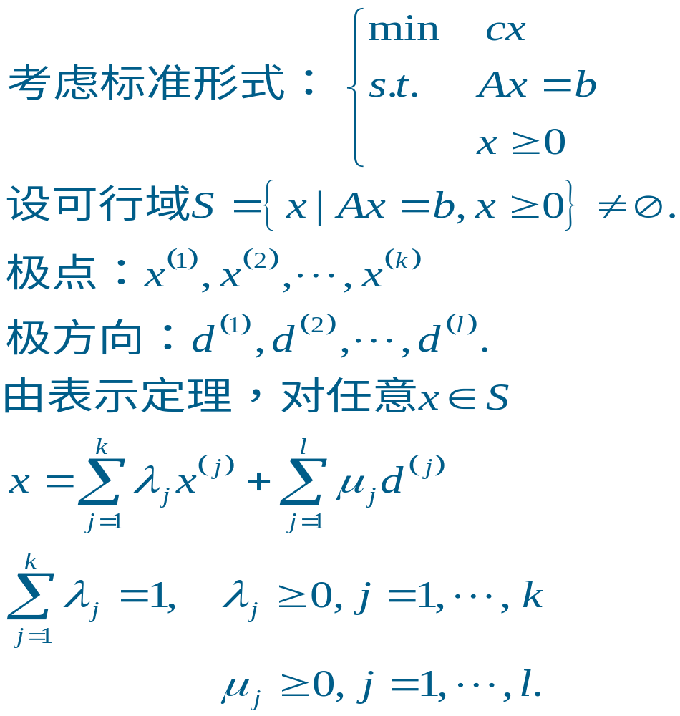
最优极点
代入标准形

Slide 17
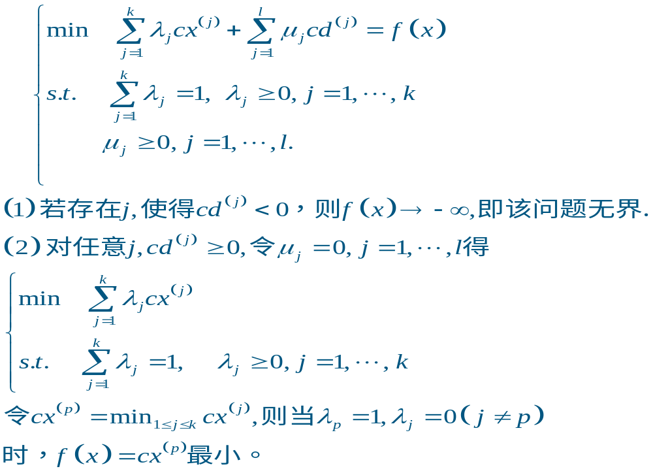

Slide 18
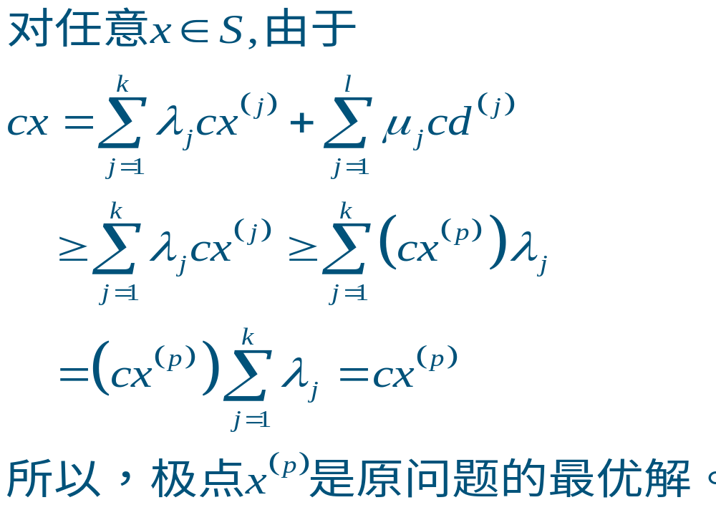
定理2．设线性规划(L)的可行域非空，则
（1）(LP)存在有限最优解的充要条件是对任意的j, cd^{(j)}≥0,
其中d^{(j)}为可行域的极方向。
（2）若(LP)存在有限最优解，则目标函数的最优值可在
某个极点达到。

Slide 19
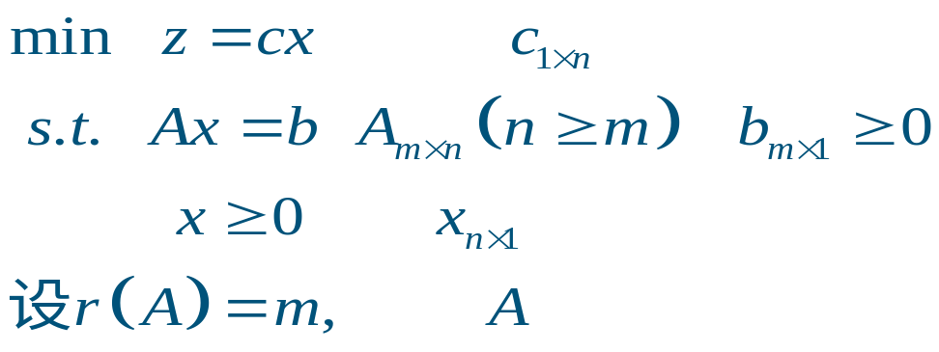
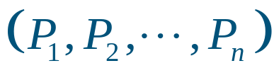
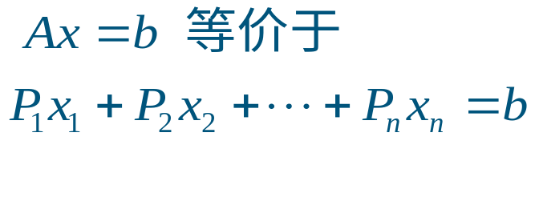
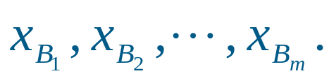
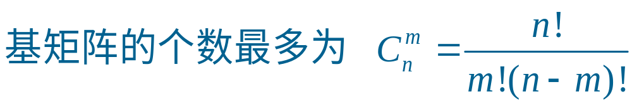
基和基本解
（1）系数矩阵A中任意m列所组成的m阶可逆子方阵B，称为(LP)的一个基(矩阵)，变量x_{j}，若它所对应的列P_{j}包含在基B中，则称x_{j}为基变量，否则称为非基变量。基变量的全体称为一组基变量，记
按列分块

Slide 20
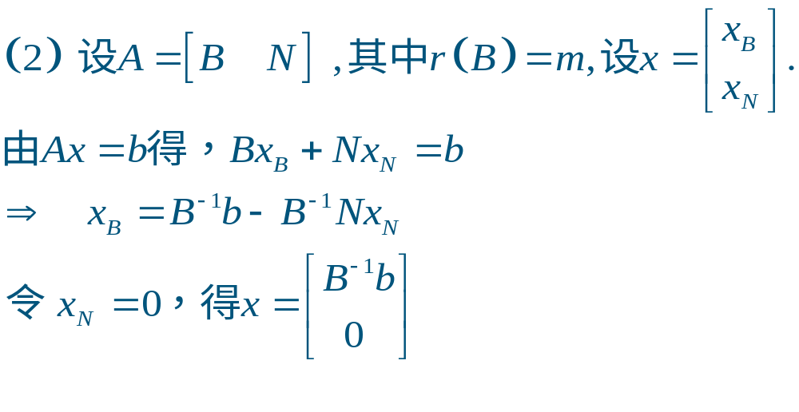
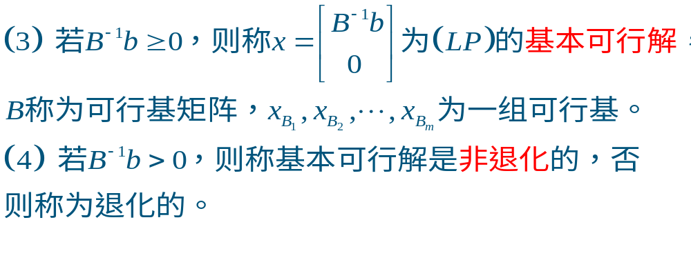
称x为(LP)的基(本)解。

Slide 21
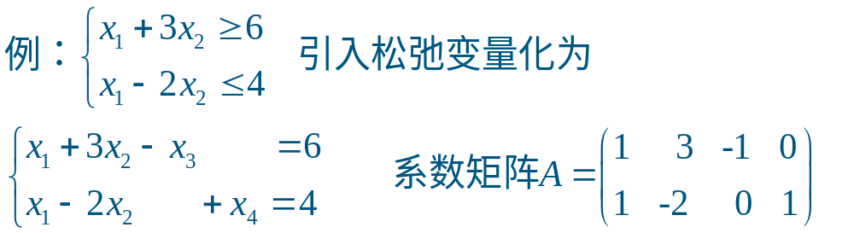
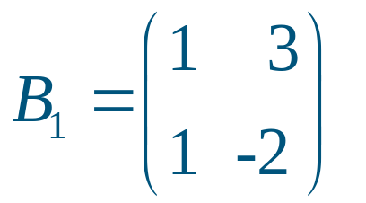
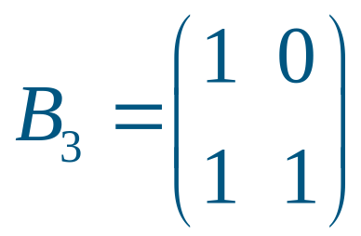
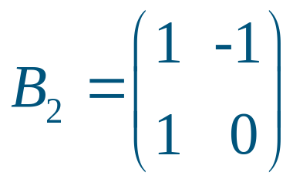
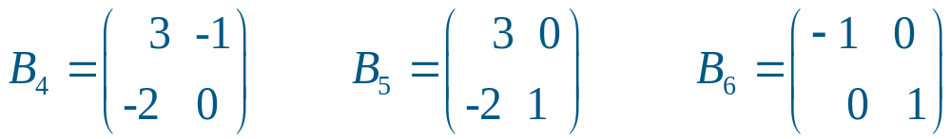
基矩阵为：

Slide 22
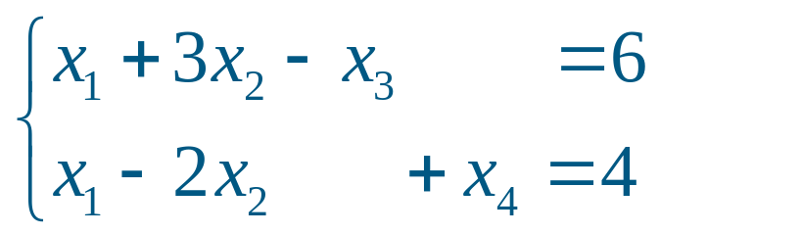
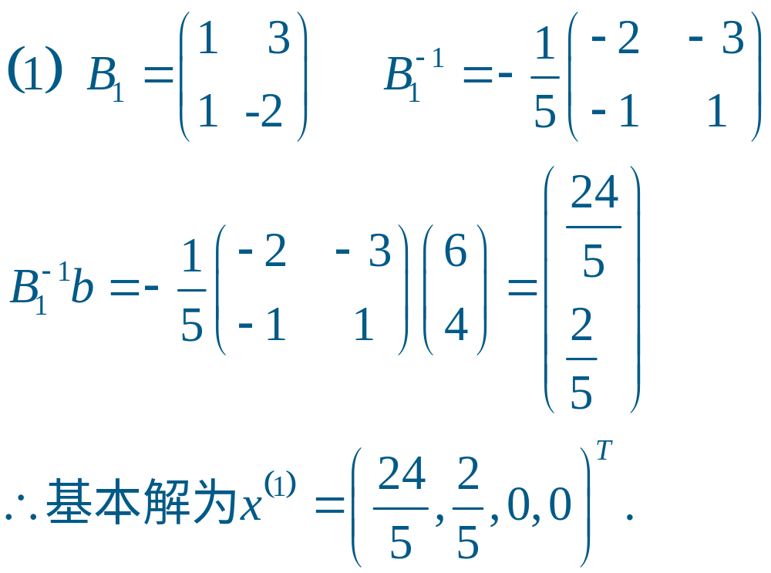
求基本解

Slide 23
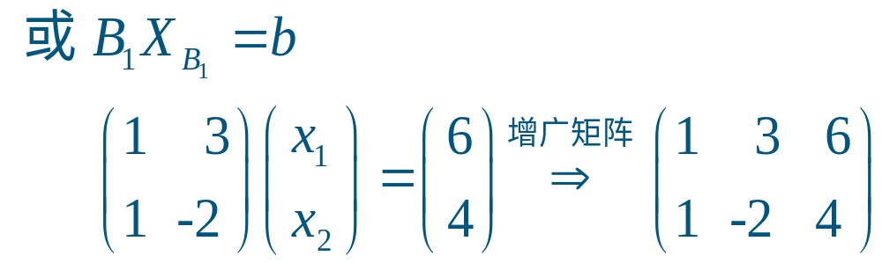
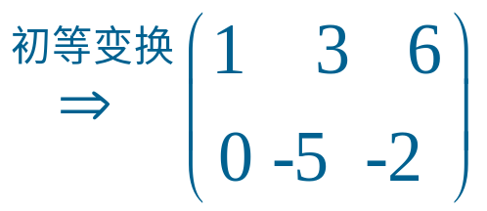
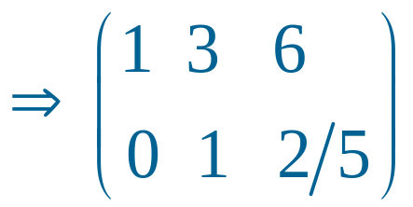
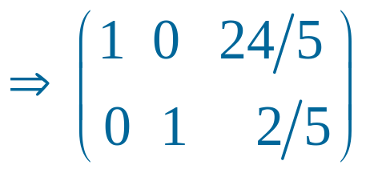
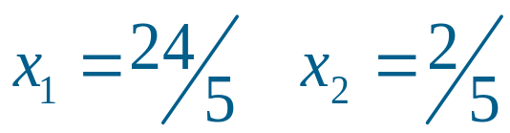
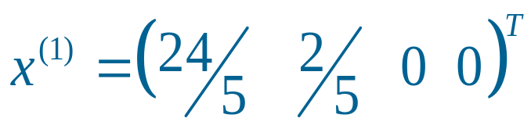

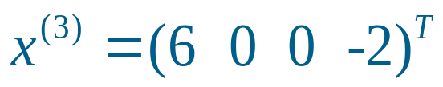
只有x⁽¹⁾和x⁽⁵⁾为基本可行解。

Slide 24
线性规划问题解的关系
约束方程的
解空间
非可行解
可行解
基可行解
基解

Slide 25

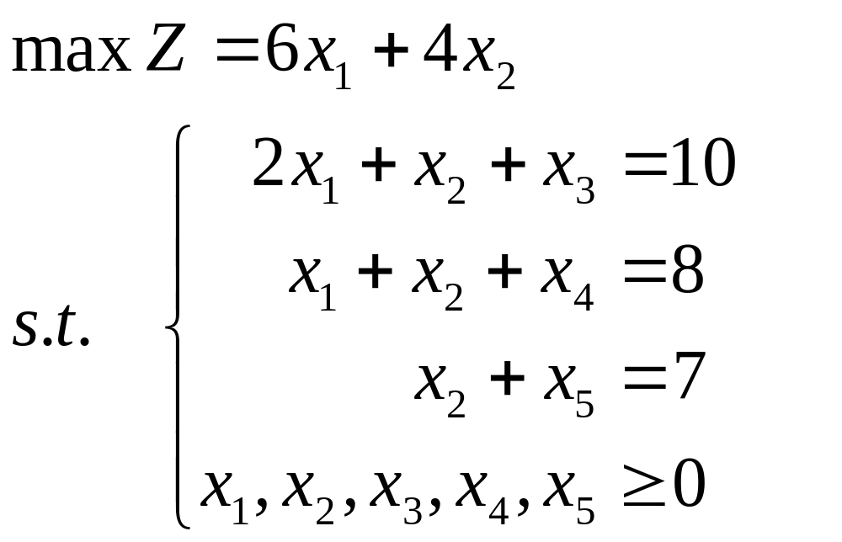
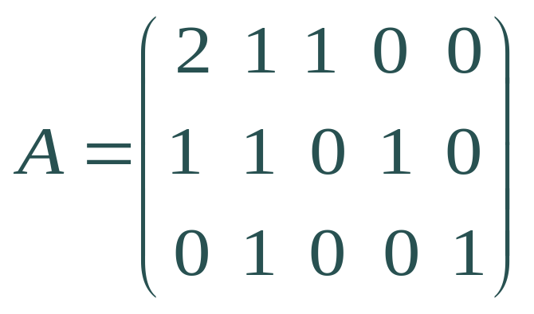
可行解、基本解和基本可行解举例

Slide 26
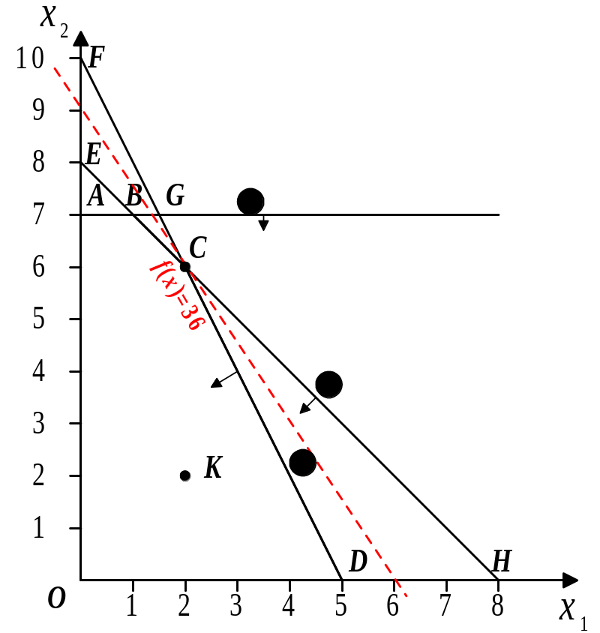
可行解、基本解和基本可行解举例

Slide 27
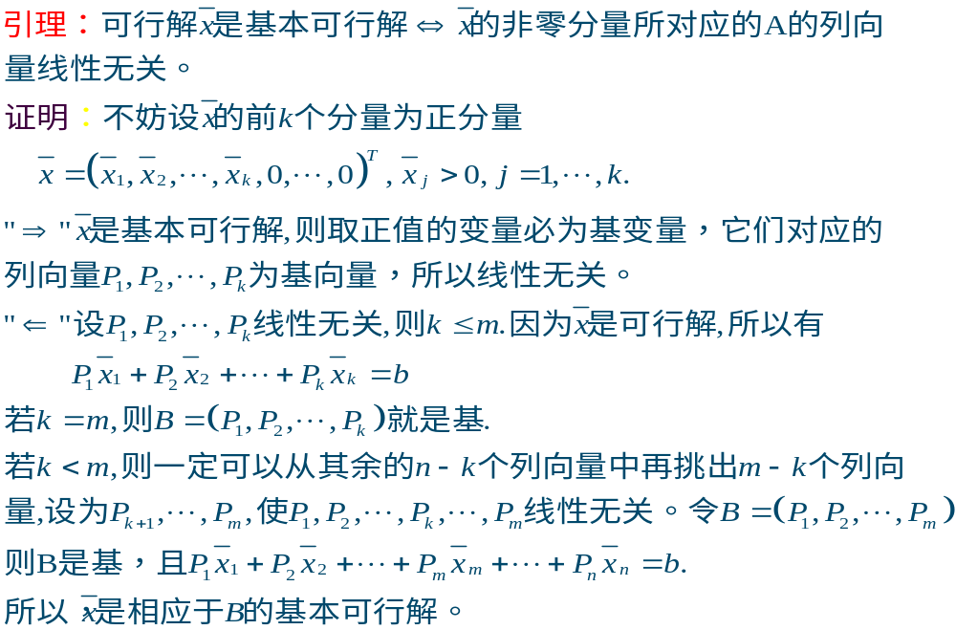
基本可行解与极点之间的关系

Slide 28



Slide 29



Slide 30


Slide 31





例：
x₁,x₂
x₁,x₄
x₁,x₃
A
x₂,x₄
x₃,x₄
o
B

Slide 32

基可行解的存在性
定理1．如果(LP)有可行解,则一定存在基本可行解.

Slide 33

定理2．如果(LP)有最优解，则存在一个基本可行解是最优解。
结论：若LP问题有最优解，则要么最优解唯一，要么有无穷多最优解。

Slide 34
最优化方法 Optimization
单纯形法

Slide 35
主要内容
单纯形法
线性规划的最优性条件

Slide 36
单纯形法 The Simplex Method
*可行域的极点对应LP问题的基(本)可行解
*LP的最优解一定可以在基(本)可行解中找到
LP基本定理:
1. 单纯形法的步骤
换基迭代
初始基可行解
新的基可行解
最优性条件
N
Y
最优解

Slide 37

2. 举例
x
4
2
可行域
3
（OABC）
C
l
2
2
B(1,1.5)
最优解：X=
1
（1 1.5)^{T}
l
1
A
x
O
3
1
1
2
4

Slide 38




化成标准形
找初始基可行解
判断是否最优解?能否找到另一个基可行解使目标函数 值下降?

Slide 39






换基迭代
换基：找一个非基变量作为换入变量，同时
确定一个基变量为 换出变量。
1)新的基可行解能使目标值减少；
依据原则：
2)新的基仍然是可行基。
确定换入变量：
选取x₁为换入变量
确定换出变量:

Slide 40

迭代（求新的基本可行解）
主元素

Slide 41





判断
代入目标函数得

Slide 42
确定进基变量和出基变量

Slide 43

换基迭代

Slide 44

判断
代入目标函数：
最优解：

Slide 45



x
4
2
可行域
3
（OABC）
C
l
2
2
B(1,1.5)
最优解：X=
1
（1 1.5)^{T}
l
1
A
x
O
3
1
1
2
4

Slide 46





设(L)有一个初始基
初始基本可行解为:

Slide 47


考虑x_{k}的取值

Slide 48




Slide 49


Slide 50



单纯性法计算步骤
初始基为B,初始基本可行解为x⁽⁰⁾=(B⁻¹b 0)^{T}
是
x⁽⁰⁾为最优解
是
是否y_{k}=B⁻¹P_{k}≤0
无界

Slide 51



例1

Slide 52



例2

Slide 53


Slide 54


Slide 55




表格形式的单纯形方法

Slide 56


单纯形表
f x_{B} x_{N} 右端
x_{B}
f
0 I_{m} B⁻¹N B⁻¹b
基变量
取值
1 0 c_{B}B⁻¹N-c_{N} c_{B}B⁻¹b
可省略
检验数
(判别数)
目标函数取值

Slide 57

用单纯形表求解问题：
x_{B} x_{N} 右端
x_{B}
I_{m} B⁻¹N B⁻¹b
0 c_{B}B⁻¹N-c_{N} c_{B}B⁻¹b
主元消去法

Slide 58



Slide 59


Slide 60



Slide 61

检验数\基\ 函数值等的变化----矩阵运算

Slide 62



Slide 63

x_{B} x_{N} 右端
x_{B}
I_{m} B⁻¹N B⁻¹b
0 c_{B}B⁻¹N-c_{N} c_{B}B⁻¹b
x₁ x₂ x₃ x₄ x₅
x₁
x₄
x₅
1 -2 1 0 0
2
1
2
0 1 -3 1 0
0 1 -1 0 1
0 1 -2 0 0
0

Slide 64

x₁ x₂ x₃ x₄ x₅
x₁
x₄
x₅
1 -2 1 0 0
2
1
2
0 1 -3 1 0
１
0 1 -1 0 1
0 1 -2 0 0
0
x₁
x₂
x₅
1 0 -5 2 0
4
1
1
0 1 -3 1 0
２
0 0 2 -1 1
0 0 1 -1 0
-1
x₁
x₂
x₃
1 0 0 -1/2 5/2
13/2
5/2
1/2
0 1 0 -1/2 3/2
0 0 1 -1/2 1/2
0 0 0 -1/2 -1/2
-3/2

Slide 65



Slide 66

x₁ x₂ x₃ x₄ x₅
x₄
x₅
1 1 3 1 0
6
4
1 4 -1 0 1
１
-2 -1 1 0 0
0
x₄
x₁
３
0 -3 3 1 -1
2
4
1 4 -1 0 1
0 7 -1 0 2
8
x₃
x₁
0 -1 1 1/3 -1/3
2/3
14/3
1 3 0 1/3 2/3
0 6 0 1/3 5/3
26/3

Slide 67





单纯形法的进一步讨论
无界解
z→-∞
O

Slide 68

x₁ x₂ x₃ x₄
x₃
x₄
1 -1 1 0
2
4
-3 1 0 1
1
2 3 0 0
0
x₃
x₂
-2
-3
-2 0 1 1
6
4
-3 1 0 1
11 0 0 -3
12
结论：若z_{j}-c_{j}>0,对应的系数列向量≤0，则该LP存在无界解。

Slide 69

无限多个解
x
2
A
B
x
O
C
l
1
2
l
1

Slide 70

x₁ x₂ x₃ x₄
x₃
x₄
2 7 1 0
7
21
21
7 2 0 1
4 14 0 0
0
x₂
x₄
2/7 1 1/7 0
3
15
45/7
45/7 0 -2/7 1
0 0 -2 0
-42
x₂
x₁
0 1 7/45 -2/45
7/3
7/3
1 0 -2/45 7/45
0 0 -2 0
-42
结论：若某个非基变量的检验数为零，则该LP存在多个最优解。

Slide 71

课外练习

Slide 72


单纯形法之完善
两阶段法
x_{a}的每个分量称为人工变量.

Slide 73

两阶段法
第1阶段:用单纯形法把人工变量变为非基变量，
求出原问题的一个基可行解。
方法：求解下列模型
基
变
量

Slide 74


第2阶段: 从得到的基本可行解出发,
用单纯形法求(L)的最优解.

Slide 75


Slide 76



Slide 77

求解第1阶段问题：
x₁ x₂ x₃ x₄ x₅ x₆ x₇
x₆
x₇
x₅
1 1 -1 0 0 1 0
3
1
8
-1 1 0 -1 0 0 1
1
1 2 0 0 1 0 0
0 2 -1 -1 0 0 0
4
x₆
x₂
x₅
2 0 -1 1 0 1 -1
2
1
6
2
-1 1 0 -1 0 0 1
3 0 0 2 1 0 -2
2 0 -1 1 0 0 -2
2
x₁
x₂
x₅
1 0 -1/2 1/2 0 1/2 -1/2
1
2
3
0 1 -1/2 -1/2 0 1/2 1/2
0 0 3/2 1/2 1 -1/3 -1/2
0 0 0 -2 0 0 -1
0

Slide 78


开始第2阶段：
x₁ x₂ x₃ x₄ x₅
x₁
x₂
x₅
1 0 -1/2 1/2 0
1
2
3
0 1 -1/2 -1/2 0
3/2
0 0 3/2 1/2 1
0 0 3/2 -1/2 0
-4
x₁
x₂
x₃
1 0 0 2/3 1/3
2
3
2
0 1 0 -1/3 1/3
0 0 1 1/3 2/3
0 0 0 -1 -1
-7

Slide 79



Slide 80
x₁ x₂ x₃ x₄ x₅ x₆
x₄
x₅
x₆
-1 2 1 1 0 0
2
2
4
0
-4 4 -1 0 1 0
1 0 -1 0 0 1
-3 4 -2 0 0 0
4
x₂
x₅
x₆
-1/2 1 1/2 1/2 0 0
1
0
0
-2 0 -3 -2 1 0
1 0 -1 0 0 1
1
-1 0 -4 -2 0 0
0
x₂
x₅
x₁
0 1 0 1/2 0 1/2
1
0
0
0 0 -5 -2 1 2
-5
1 0 -1 0 0 1

Slide 81


x₁ x₂ x₃ x₄ x₅ x₆
x₂
x₅
x₁
0 1 0 1/2 0 1/2
1
0
0
0 0 -5 -2 1 2
-5
1 0 -1 0 0 1
x₂
x₃
x₁
0 1 0 1/2 0 1/2
1
0
0
0 0 1 2/5 -1/5 -2/5
1 0 0 2/5 -1/5 3/5
第2阶段
x₁ x₂ x₃ x₄
x₂
x₃
x₁
0 1 0 1/2
1
0
0
0 0 1 2/5
1 0 0 2/5
0 0 0 -1/10
-1

Slide 82



Slide 83

1
1

Slide 84


2

Slide 85


Slide 86



解决退化的方法有：“摄动法”、“字典序法”、 Bland规则等
1974年Bland提出Bland法则：

